Slide 1
BINV314A .NET Outils et Concepts d’Application d’Entreprise
Pattern Repository & UnitOfWork

Slide 2
Sommaire
Quelques rappels
Pattern Repository
Pattern UnitOfWork

Slide 3
Différentes Approches
Database First
Génération des POCO et du modèle à partir de la DB
Model First
Créer UML
Code First
Annotations [Key], [Foreign Key], …
Notes:
Code First -> Spring Boot ( souvent la manière la plus utilisée)
Database first -> uniquement SQL server et attention à ne pas mettre trop de logique dans la db. Si trop de logique -> difficile de changer de DB

Slide 4
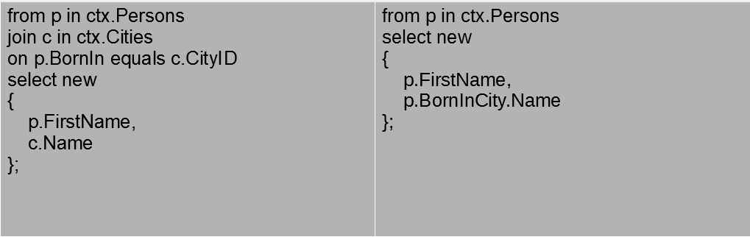
Classes Entities: Propriétés de navigation

Slide 5
Entity Framework
Lakers | .NET Framework Components
Frontend | Winforms, WPF MVVM, ASP.NET MVC, ConsoleApplication
Backend – Service (UCC) | ASP.NET Web API, WCF
Backend – Business Logic | C# Classes
Backend – DAL – Repository / UnitOfWork | Pattern Repository / UnitOfWork
Backend – DAL | LINQ To Entities – Entity Framework
Database | SQL Server

Slide 6
Pattern Repository
Objectifs
Isoler la couche d’accès aux données de la couche métier pour …
Permettre des tests unitaires
Permettre une automatisation des tests
Eviter le code redondant
Centraliser l’accès aux données et donc sa sécurité
Lisibilité du code
…

Slide 7
Pattern Repository
Comment ?
Généricité par utilisation de types génériques (T)
Un repository par Entité/Table
Une interface IRepository
Une classe de base implémentant l’interface et pouvant être étendue au besoin

Slide 8
Pattern Repository
Comment ?
public interface IRepository<T>
{
void Insert(T entity);
void Delete(T entity);
IList<T> SearchFor(Expression<Func<T, bool>> predicate);
// sauve l'entité si l'élément n'existe pas déjà -> l'existence se base sur le prédicat
bool Save(T entity,Expression<Func<T, bool>> predicate);
IList<T> GetAll();
T GetById(int id);
}

Slide 9
Pattern Repository
Comment ?
public class BaseRepositorySQL<TEntity> : IRepository<TEntity> where TEntity : class
{
protected readonly LegumesContext _dbContext;
public BaseRepositorySQL(LegumesContext dbContext)
{
_dbContext = dbContext;
}
public void Insert(TEntity entity)
{
...
Notes:
Where -> contrainte sur le type générique

Slide 10
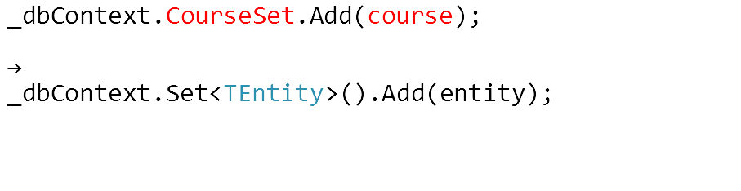
Pattern Repository
Généricité -> quelques changements

Slide 11
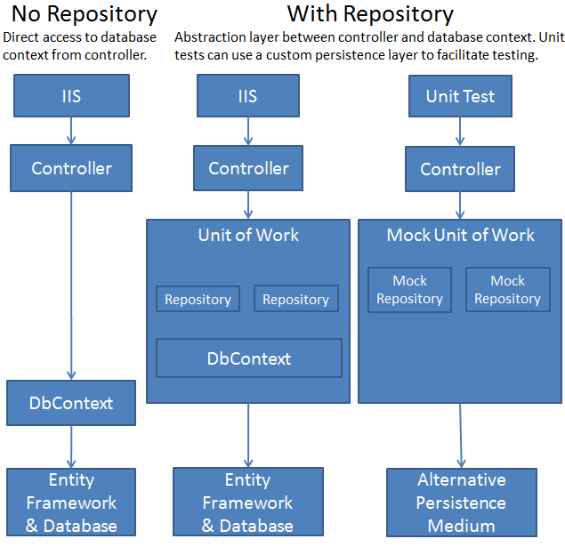
UnitOfWork
Image issue de https://docs.microsoft.com

Slide 12
UnitOfWork
Objectifs
Encapsuler les repository
Permettre des tests unitaires ++
Permettre une automatisation des tests ++
Eviter le code redondant
Lisibilité du code
Changer facilement le stockage des données (SQL, …)
….

Slide 13
Démo Légume
Le code de la démo est disponible sur MooVin et vous pouvez évidemment vous en inspirez.

